Slide 1
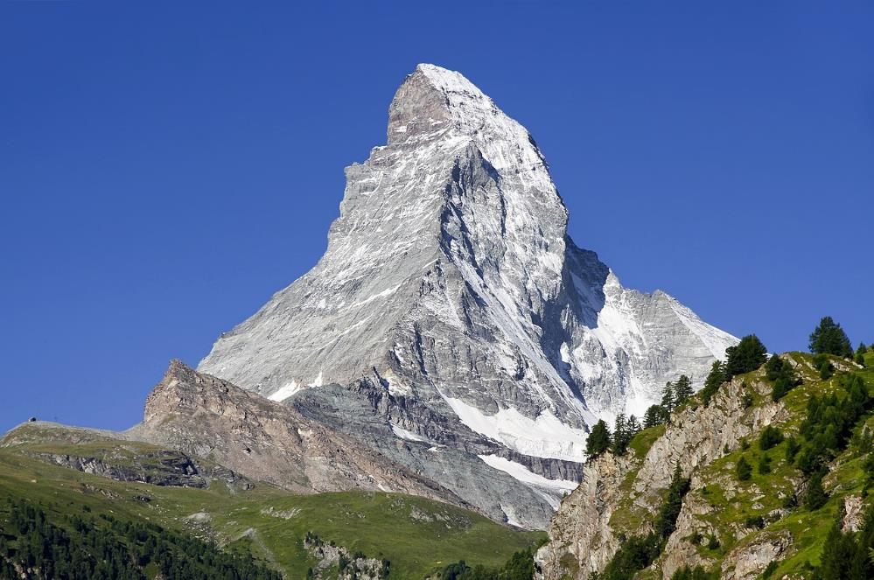
Lorient Vous Présente Le mont Cervin Commune De Zermatt -
et Zermatt
Suisse

Slide 2
Le Cervin (en allemand : Matterhorn, en italien : Cervino) est, par son altitude de 4 478 mètres, le 12e sommet des Alpes. Il est situé sur la frontière italo-suisse, entre le canton du Valais et la Vallée d'Aoste. Il donne sur la ville suisse de Zermatt au nord-est et la ville italienne de Breuil-Cervinia au sud. Il relie la vallée de Zermatt et le Valtournenche, en Vallée d'Aoste, par le col de Saint-Théodule, à l’est.
Le Cervin est la montagne la plus connue de Suisse, notamment pour l'aspect pyramidal qu'elle offre depuis la ville de Zermatt, dans la partie alémanique du canton du Valais. Son image est régulièrement utilisée pour les logos de marques telles que Toblerone ou Ricola.

Slide 3
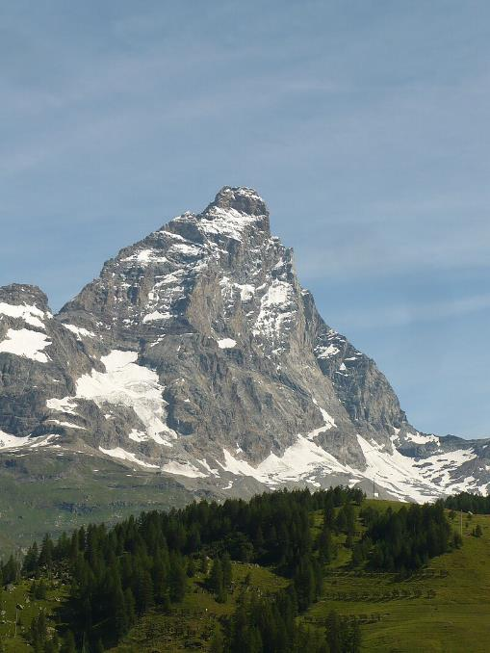
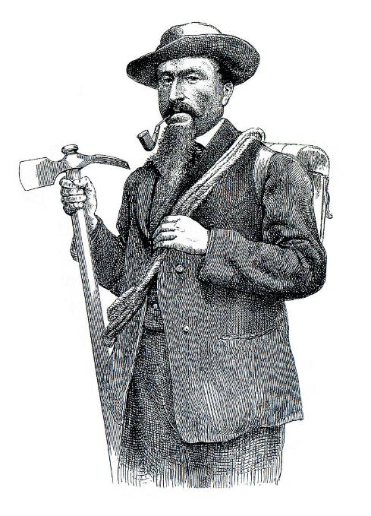
La paroi méridionale et l'« arête du lion » (sud-ouest), vues du Breuil (haut Valtournenche).
Le guide Michel Croz (gravure de Whymper).

Slide 4
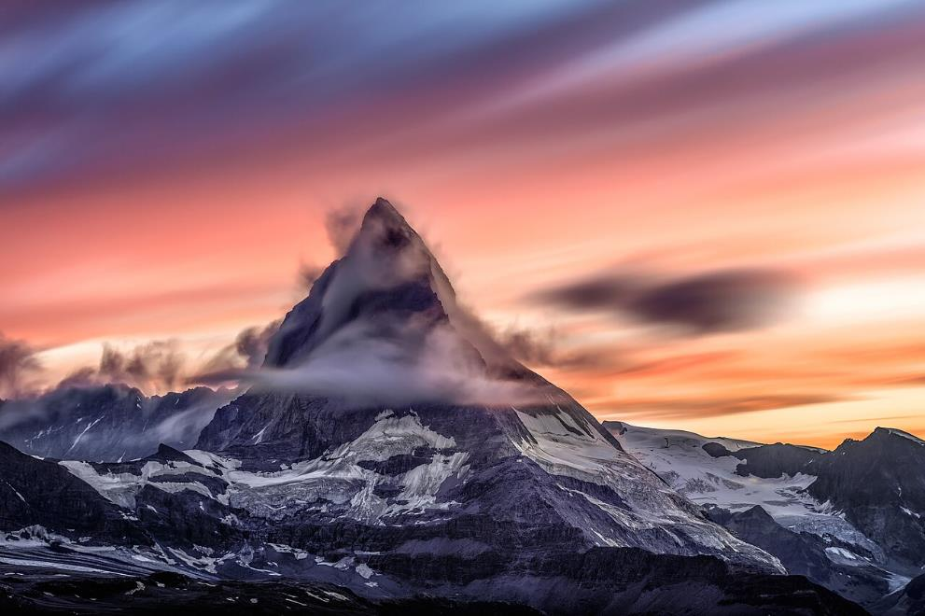
Le Cervin (paroi nord) au coucher du soleil.

Slide 5
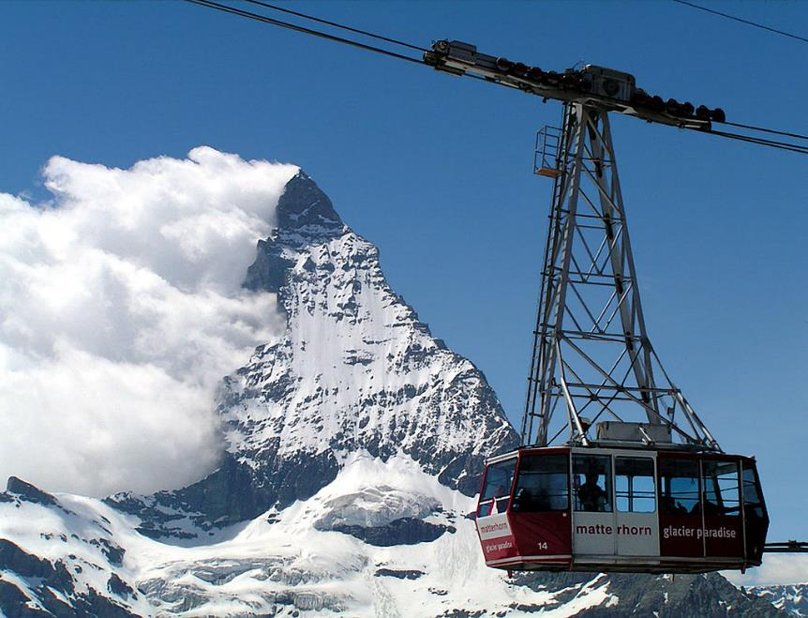
Nuages en bannière au Cervin.

Slide 6
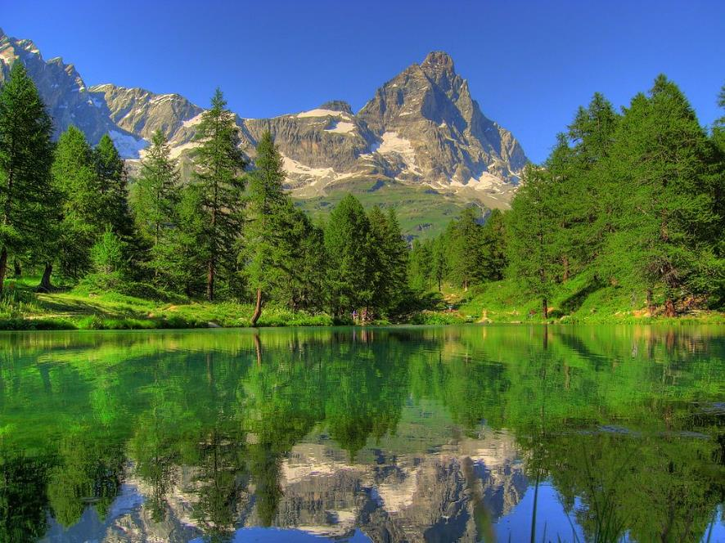
Le Cervin vu du lac Bleu du Breuil.

Slide 7
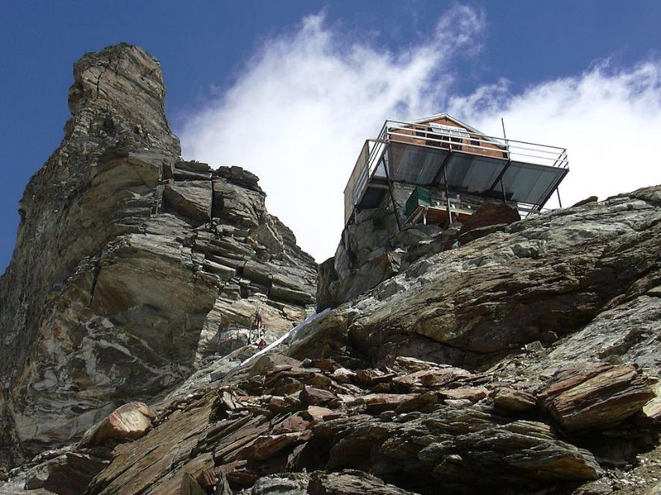
Le refuge Jean-Antoine Carrel. Derrière le refuge se trouvent la « corde du réveil » et la Grande Tour.

Slide 8
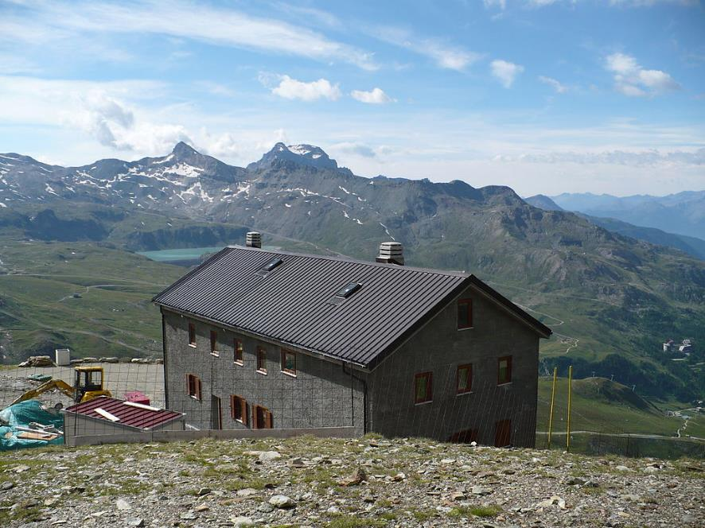
Plus de détails
Le refuge Duc des Abruzzes à l'Oriondé.

Slide 9
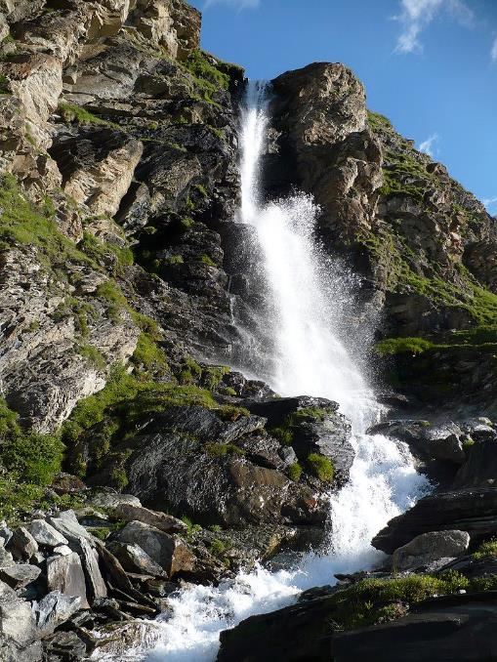
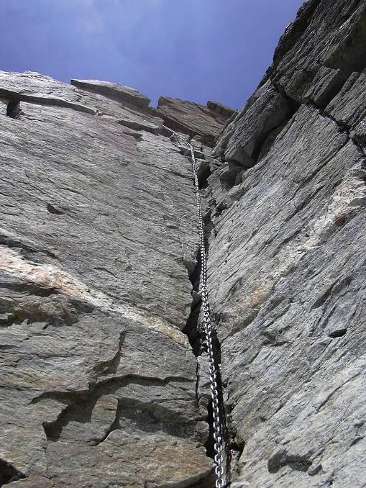
Cascade le long du sentier vers le refuge Duc des Abruzzes.
Le dièdre Cheminée, autrefois passage obligatoire pour atteindre le refuge Carrel, avant l'éboulement de 2003.

Slide 10
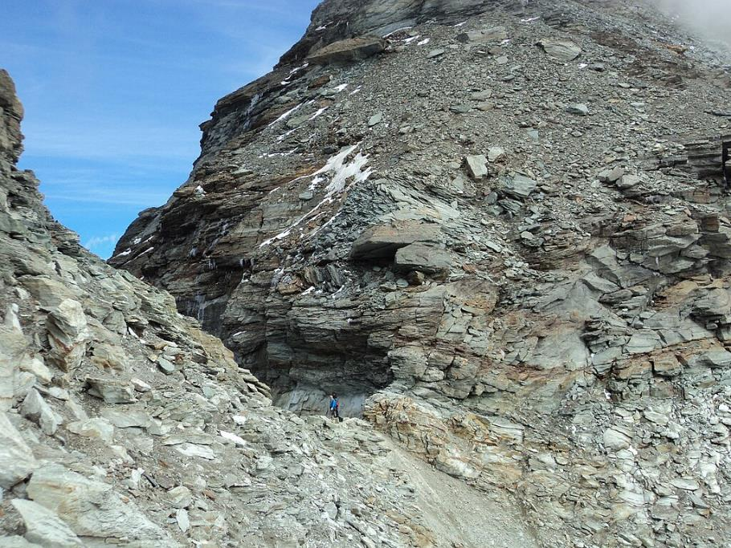
Le col du Lion entre la tête du Lion et le Cervin.

Slide 11
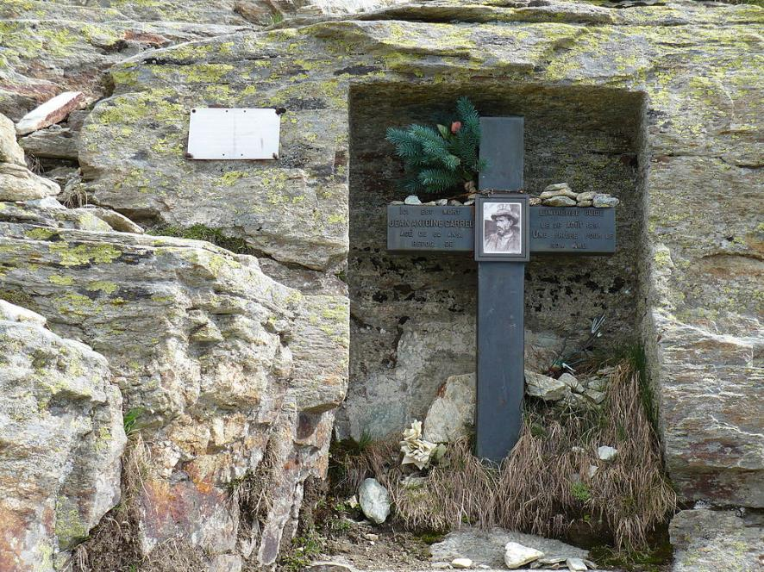
La croix Carrel, située à l'endroit où a disparu Jean-Antoine Carrel en 1890 en rentrant d'une ascension après avoir sauvé ses clients.

Slide 12
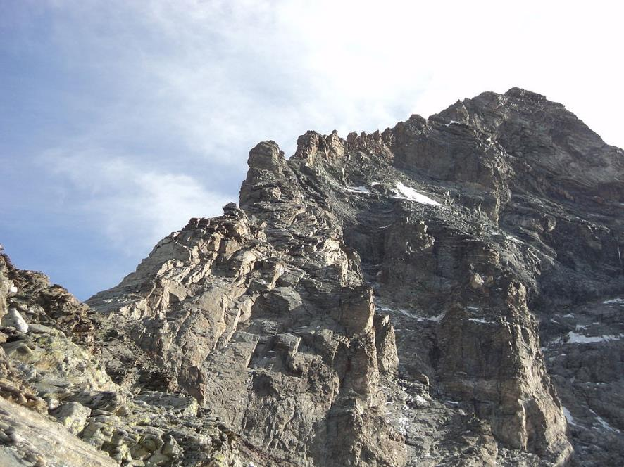
Plus de détails
L'arête du Lion ; on aperçoit le refuge Carrel, la Grande Tour et l'arête du Coq.

Slide 13
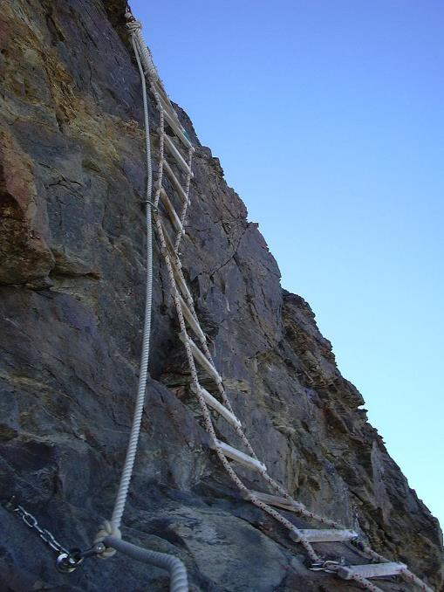
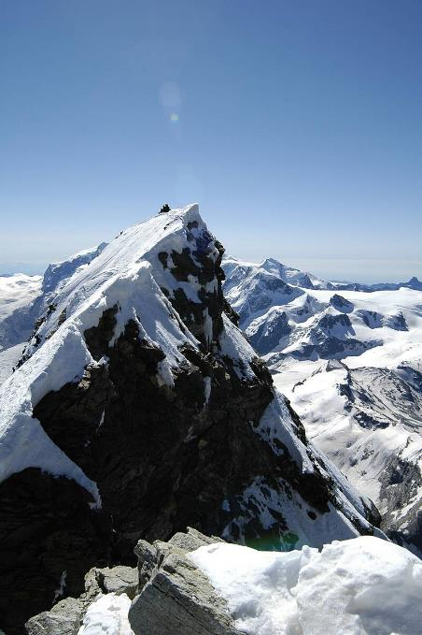
Le sommet suisse vu du sommet italien.
L'échelle Jordan.

Slide 14
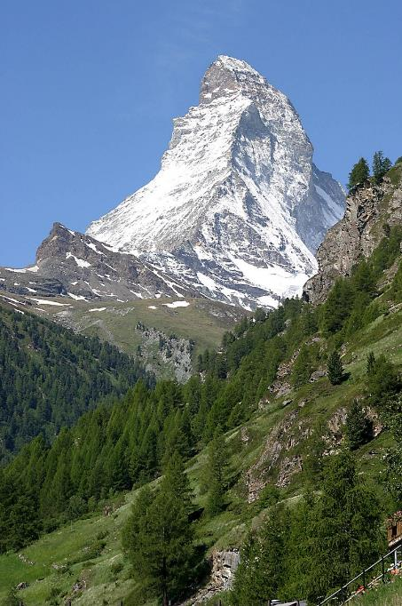
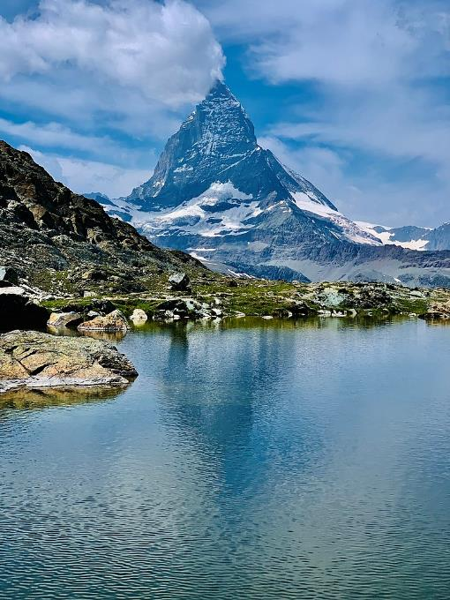
Mont-Cervin

Slide 15
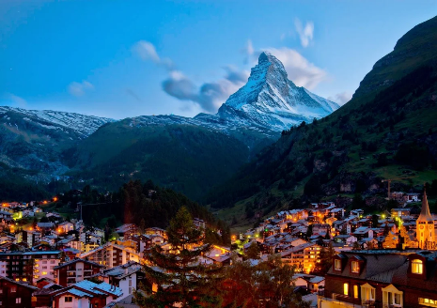
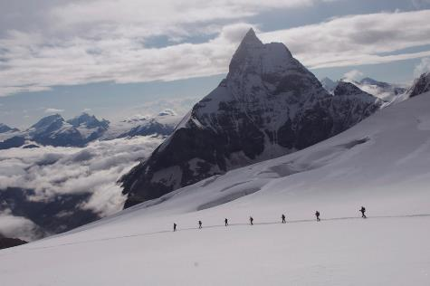

Slide 16
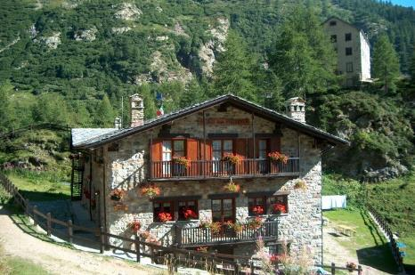
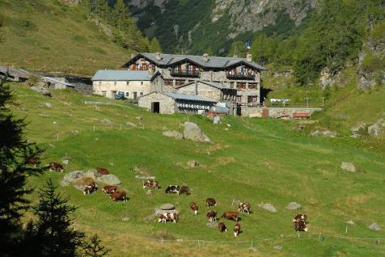

Slide 17
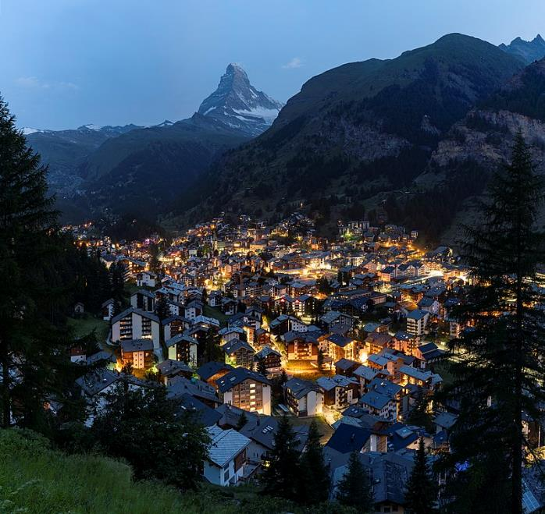
soirée zermatt 2022

Slide 18
Zermatt est réputée comme station d'alpinisme et de ski des Alpes suisses . Jusqu'au milieu du XIXe siècle, c'était majoritairement une communauté agricole ; la première et tragique ascension du Cervin en 1865 fut suivie d'une ruée sur les montagnes entourant le village, entraînant la construction de nombreuses installations touristiques. La population à l’année (en décembre 2020) est de 5 820, [3] bien qu'il puisse y avoir plusieurs fois plus de touristes à Zermatt à un moment donné. Une grande partie de l'économie locale repose sur le tourisme, avec environ la moitié des emplois en ville dans les hôtels ou les restaurants [4] et un peu moins de la moitié de tous les appartements sont des appartements de vacances. [5] Un peu plus d'un tiers de la population permanente est né dans la ville, tandis qu'un autre tiers a déménagé à Zermatt depuis l'étranger. [6]

Slide 19
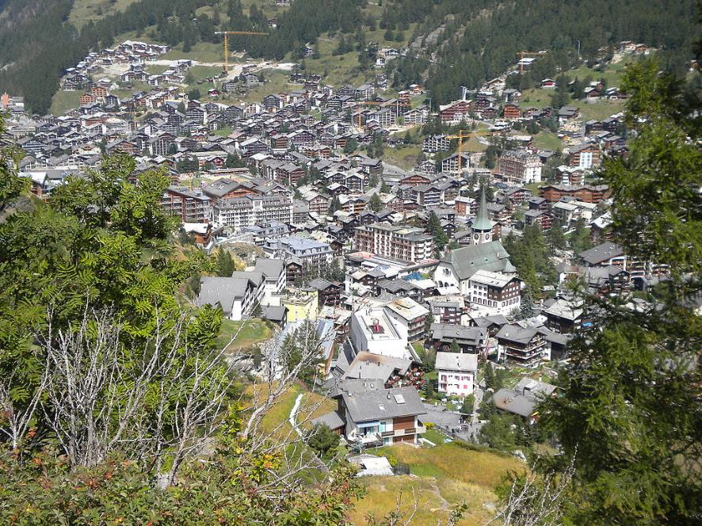
Vue du centre de Zermatt (du côté ouest)

Slide 20
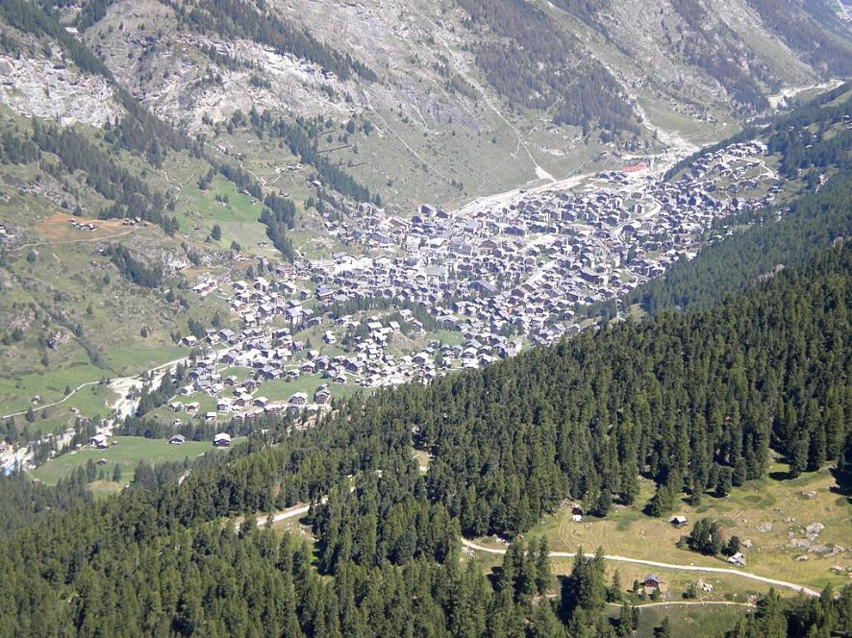
Plus de détails
Vue depuis Riffelalp vers Zermatt

Slide 21
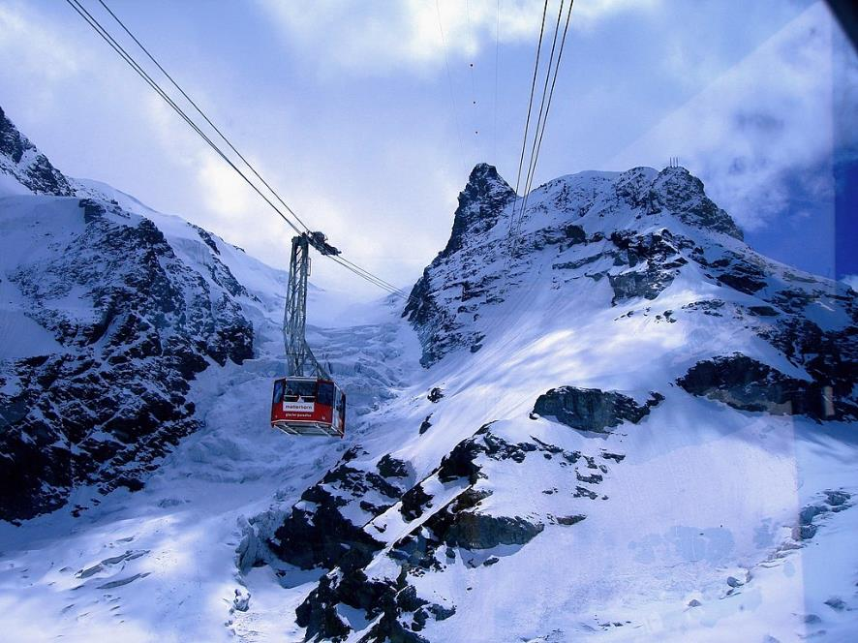
Téléphérique en direction du Petit Cervin

Slide 22
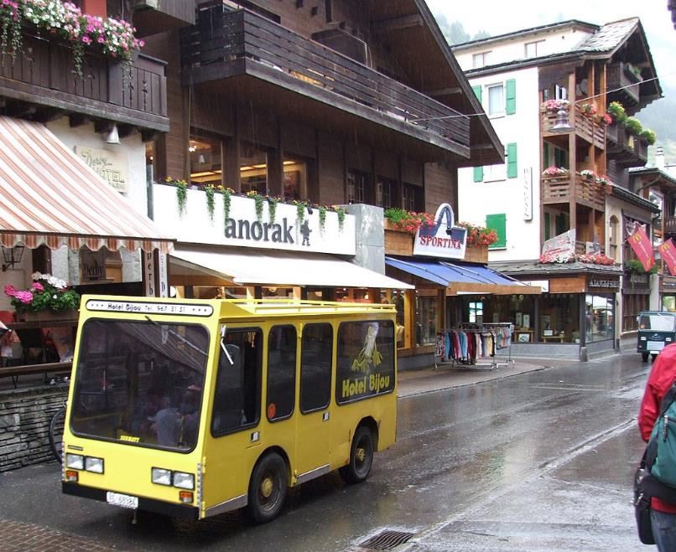
Voitures électriques dans les rues de Zermatt

Slide 23
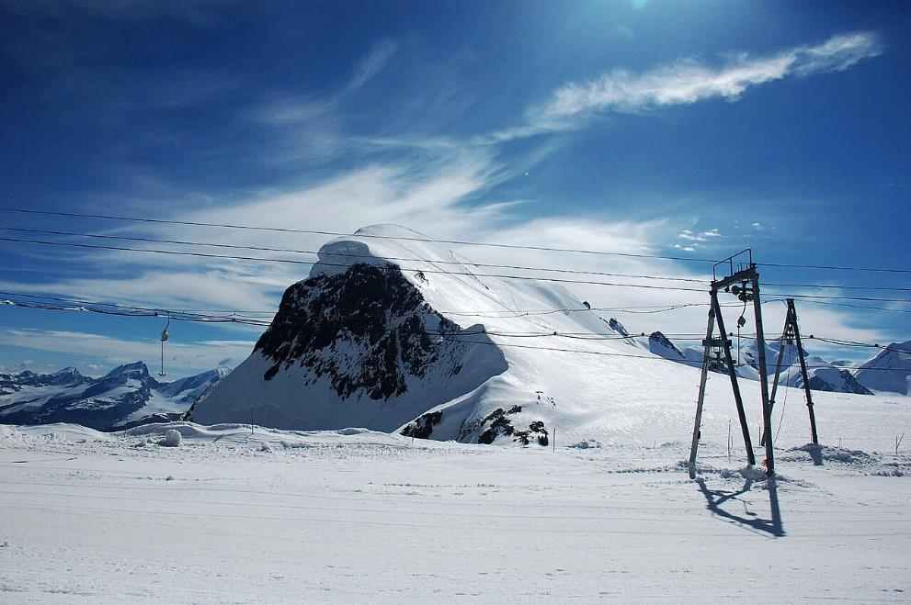
Domaine skiable du plateau du Breithorn, 3'900 m

Slide 24
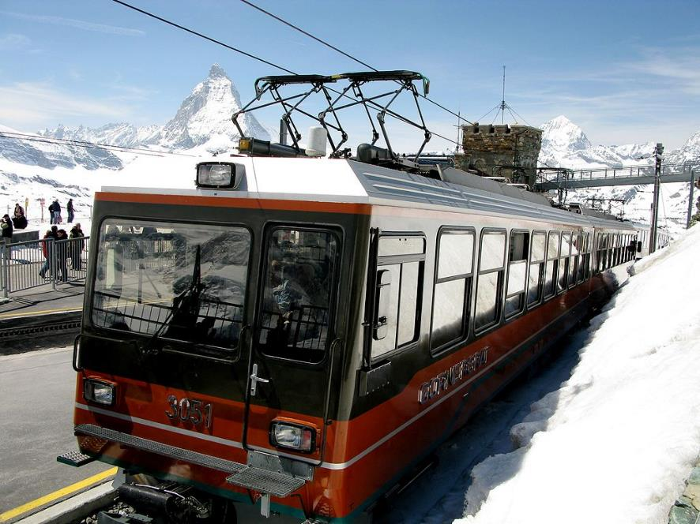
Gare du Gornergrat , 3100 m

Slide 25
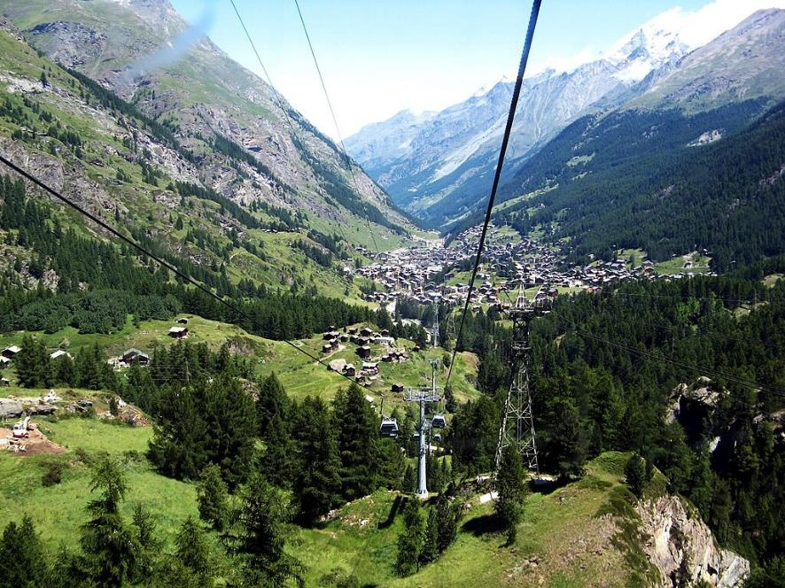
Vue de Zermatt depuis le téléphérique jusqu'à Furi

Slide 26
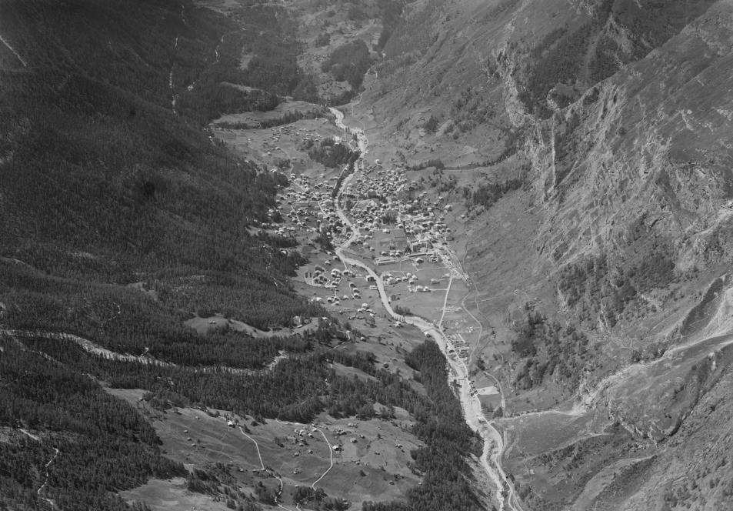
Vue aérienne (1964)

Slide 27
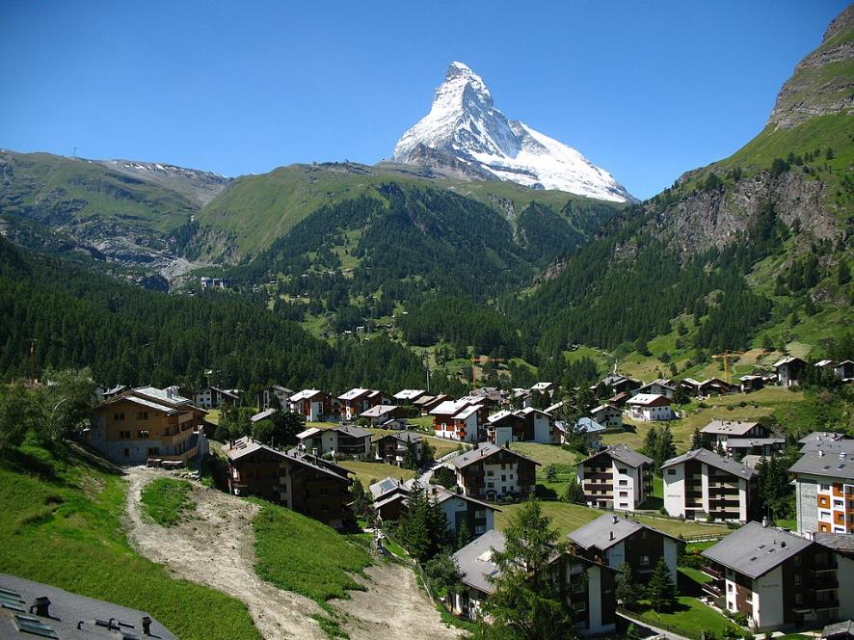
Village de Winkelmatten près de Zermatt

Slide 28
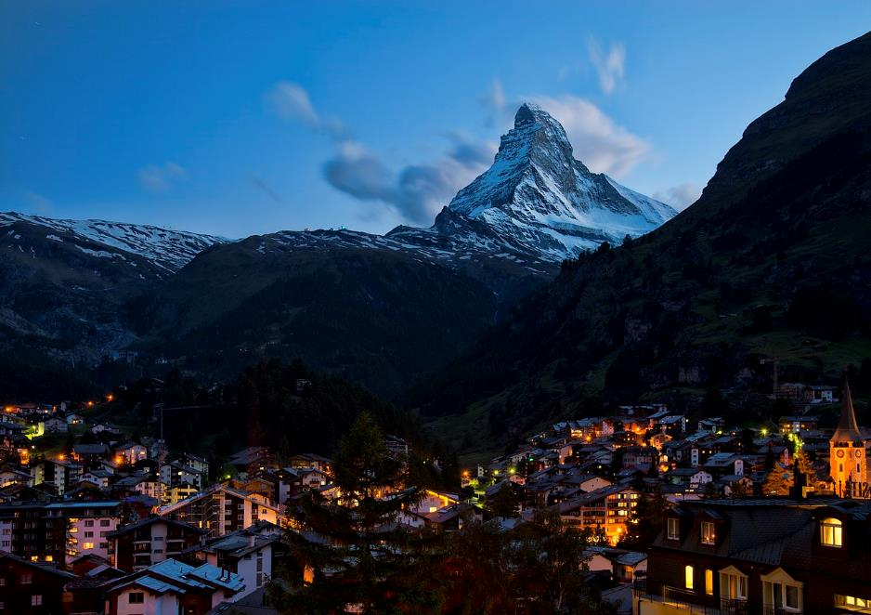
Village de Winkelmatten près de Zermatt
Zermatt la nuit.

Slide 29
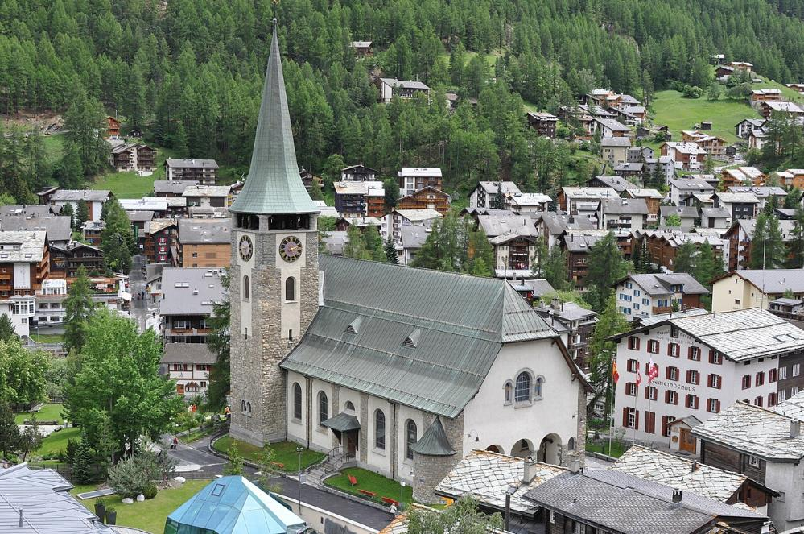
Église paroissiale de Saint-Maurice

Slide 30
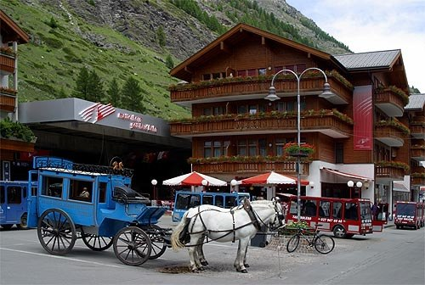
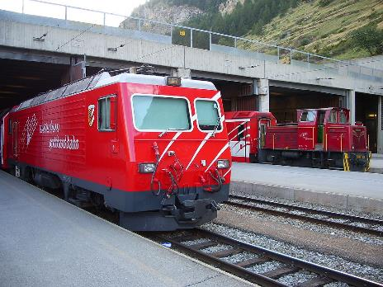

Slide 31
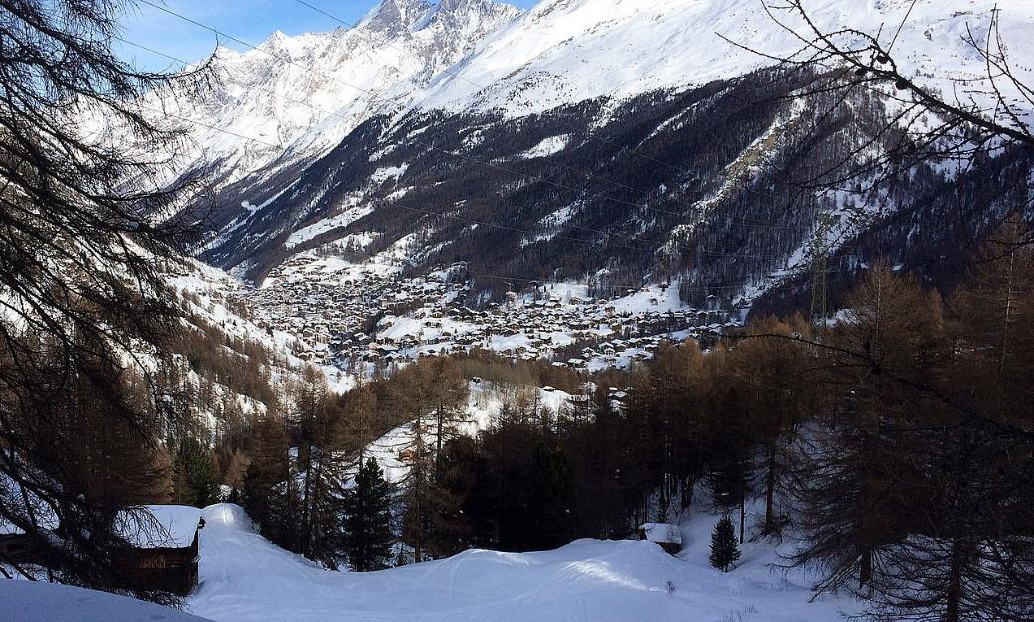
Vue depuis Furi au sud-sud-ouest de Zermatt

Slide 32
Lorient Vous A Présenté Le Mont-Cervin Commune De Zermatt
Et Zermatt ‘Suisse-
Merci De Votre Visite
Les Images Et Le Son Du Net
Daniel

